Slide 1

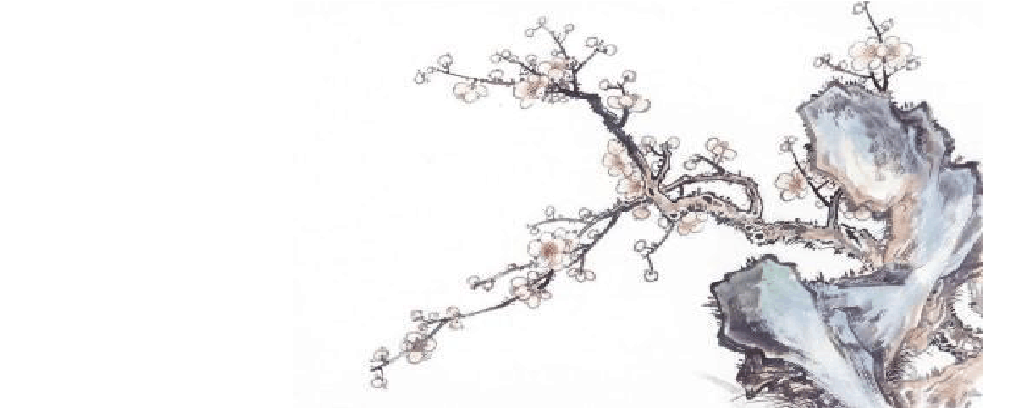
2019
诗歌鉴赏开篇

Slide 2
自然景观类
月
残月、明月、新月、孤月、冰镜、蟾兔、玉盘、银钩、婵娟、桂宫、
玉轮、玉环、玉钩、玉弓、玉镜、天镜、明镜、玉兔、嫦娥、蟾蜍
夕阳、落日
斜阳
多传达凄凉失落、苍茫沉郁、怀古幽情。李商隐《乐游原》：“夕阳无限好，只是近黄昏。”
多传达哀怨、惆怅、凄苦、苍凉等情思。
风
春风：旷达欢愉希望。东风：春天美好。
西风：落寞，惆怅衰败游子思归。

Slide 3
海
辽阔力量深邃气势
海浪：人生的起伏。
海浪的汹涌：人生的凶险江湖的诡谲。
烟雾
情感的朦胧、惨淡前途的迷惘、渺茫、理想的落空、幻灭。
小雨
春景希望生机活力潜移默化式的教化。

Slide 4
暴雨
残酷热情政治斗争扫荡恶势力的力量荡涤污秽的力量。
雪
纯洁美好环境的恶劣恶势力的猖狂。
云
游子飘泊。浮云比喻在外漂泊的游子
“浮云游子意，落日故人情”（李白《送友人》）。
天阴
压抑愁苦寂寞。晴：欢愉光明。
水
1）因水的柔和清冷，常用水比喻月色之类虽具体可感却难以把握的事物。“天阶夜色凉如水，坐看牵牛织女星。”从侧面反映了封建时代妇女的悲惨命运。
2）因水的剪切不断，绵软不绝，常以水喻愁。
流水 多传达人生苦短、命运无常的感伤与哀愁。
江水 时光的流逝岁月的短暂绵长的愁苦。历史的发展趋势。

Slide 5
植物类
杨柳
（垂柳、柳枝、柳）。“柳”与“留”谐音，多传达怨别、怀远、留恋等情思。
落花
（落红、残红）。多传达青春易逝、人生无常的深沉喟叹和哀愁。陆游《落花》：“满地残红点绿苔。”
松
松树是傲霜斗雪的典范，代表坚强、傲岸、有生命力。
菊
菊花作为傲霜之花，隐逸高洁，有人称赞它坚强的品格，有人欣赏它清高的气质。

Slide 6
梧桐
多传达光阴易逝、青春不再的惆怅与哀愁、凄凉和悲伤。
李清照《声声慢》：“梧桐更兼细雨，到黄昏，点点滴滴。”写出词人寂寞愁苦情怀。
芙蓉
又称为“荷”“莲”。有三大类象征义：
a.取荷美好形象营造一种雅致的景象，或宁静或欢愉
b.离愁别绪、相思之苦。怀念之情和凄美意境。
c.取“芙蓉出污泥而不染”的品质，托物言志，寄寓自己不愿同流合污
的高尚节操。
丁香
指愁思或情结，如“自从南浦别，愁见丁香结”
红豆
即相思豆，借指男女爱情的信物，比喻男女爱情或朋友情谊。
叶子
黄叶：凋零成熟美人迟暮新陈代谢
绿叶：生命力、希望、活力。

Slide 7
动物类
杜鹃
凄凉、哀伤的象征。李白《闻王昌龄左迁龙标遥有此寄》：“杨花落尽子规啼，闻道龙标过五溪。”在萧瑟悲凉的自然景物中寄寓离别感伤之情。
蝉
多传达悲凉、凄楚、哀婉之情。骆宾王《咏蝉》起首两句：“西陆蝉声唱，南冠客思深。”以寒蝉高唱，渲染自己在狱中深深怀想家园之情。
鸿雁
常引起游子思乡怀亲之情和羁旅伤感。如薛道衡《人日思归》：“人归落雁后，思发在花前。”
猿猴
哀伤凄厉杜甫《登高》“风急天高猿啸哀”

Slide 8
鹰：刚劲 自由 人生的搏击 事业的成功
狗、鸡：生活气息 田园生活
沙鸥：飘零 伤感
鸟：象征自由
双鲤：代指书信。以双鲤借代远方来信。
(孤)雁：孤独 思乡 思亲 音信 消息
鸿雁：书信 对亲人的思念。 鸿雁是大型候鸟，每年秋季南迁，常常引起游子思乡怀亲之情和羁旅伤感。
哀鸿：比喻哀伤苦痛、流离失所的人。

Slide 9
(瘦)马： 奔腾、追求、漂泊
莼羹鲈脍：指家乡风味。后来文人以“莼羹鲈脍”、“莼鲈之思”借指思乡之情。
庄周梦蝶：庄子以此说明物我为一，万物齐等的思想。后借指迷惑的梦幻和变化无常的事物。
白衣苍狗：亦叫白云苍狗，比喻世事变幻无常。人事变化，犹如浮云，一会儿像白云，一会儿像灰狗。
鹧鸪鸟： 鹧鸪的鸣声让人听起来像“行不得也哥哥”，极容易勾起旅途艰险的联想和满腔的离愁别绪。

Slide 10
燕子：候鸟，或惜春伤秋，或渲染离愁，或寄托相思，或感伤时事等。
1）表现春光的美好，传达惜春之情。
2）表现爱情的美好，传达思念情人之切。燕子素以雌雄颉颃，飞则相随，以此而成为爱情的象征。
3）燕子秋去春回，不忘旧巢表现时事变迁，抒发昔盛今衰、人事代谢、亡国破家的感慨和悲愤。刘禹锡的《乌衣巷》：“朱雀桥边野草花，乌衣巷口夕阳斜。旧时王谢堂前燕，飞入寻常百姓家。”
4）代人传书，幽诉离情之苦。
5）表现羁旅情愁，状写漂泊流浪之苦。

Slide 11
人或事意象类
1
、灯（烛、蜡、炬）
多传达离情别绪、
孤寂落魄和愁苦之情。杜牧《赠别》：
“蜡烛有心还惜别，替人垂泪到天明。”
2
、登高、凭栏
多传达相思之情、报国
之志和壮志难酬的悲伤与激情。
吹笛、吹箫、吹笙
多传达离别之苦、相
思之情和内心的孤寂。

Slide 12
颜色类
•
白：
纯洁无暇；丧事
•
红：
热情奔放青春喜事，希望活力和平
•
蓝：
高雅忧郁
•
黄：
温暖平和
•
紫：
高贵神秘
•
黑：
黑暗绝望；庄重神秘；对死者的怀念；
命途的多舛。

Slide 13
人的品质、行为活动类
1
、英雄：
追慕。自愧自叹
2
、小人：
鄙夷明志自省鞭挞。
3
、六朝旧事、南朝旧梦：
表示往日富贵繁
华的生活。
4
、
击楫：
谓立志报效国家，收复失地。
5
、娥眉（蛾眉）：
美女；
6
、
峨眉：
高尚的德行
7
、
青青子矜：
有才能的人

Slide 14
人的品质、行为活动类
8
、巴歌：
亦称巴唱、巴讴、巴人之曲。借指鄙俗
之作，多作谦词。多和“阳春白雪”比照着来写，
表达自己的微不足道。
9
、碧血：
借指为正义事业所流的血。后来也用户
碧血”、“苌弘化碧”比喻蒙怨而死或忠心不泯。
10
、折桂：
比喻科举及第。
11
、
怀桔：
指孝顺双亲。
12
、
采薇：
借指隐居生活。
13
、山林
\
宫阙
:
表现诗人的理想和现实之间的矛
盾与冲突。“宫阙”是朝廷的代称，也是诗人受
到当道重用的象征。“山林”则是指诗人在政治
理想破灭或者是怀才不遇、报国无门时，作者心
生怨愤而转向归隐山林息影草泽的形象的代称。

Slide 15
人的品质、行为活动类
•
14
、哀鸿：
比喻哀伤苦痛、流离失所的人。以
鸿雁在野、哀鸿遍野喻指百姓流离失所。
•
15
、咏絮：
谓女子咏雪。指女子工于吟咏，有
非凡的才华。“咏絮”即指咏雪，“咏絮才”
即非凡才华
•
16
、南冠：
指囚犯。典故出自《左传
•
成公九年》
一楚人钟仪囚于晋，仍然戴南冠．弹奏南国音
乐
•
17
、君子之行：
后来一般文人以此指代自己怀
有节操的囚徒生活。

Slide 16
地点类
•
1
、古迹：
怀旧明志昔盛今衰
(
国家
)
衰败萧条（古
迹一般和古人密切相联
)
；
•
2
、乡村：
思归厌俗田园风光生活气息纯扑美好安
逸宁静；城市
(
市井
)
：繁荣热闹富贵奢华；
•
3
、草原：
辽阔人生境界人的胸襟；
•
4
、仙境：
飘逸美妙洁净忘尘厌俗；
•
5
、南山：
代表隐居的地方桃源：代表着一个理想
的乐土武陵人代表隐居的人；
•
6
、柳营：
指军营。后也代称纪律严明的军营。细
柳营：汉代周亚夫屯军之地。

Slide 17
器物类
•
玉：
高洁地重游脱俗；
•
珍珠：
美丽无瑕簪缨；
•
丝竹：
音乐；
•
冠：官位名望；
•
衣砧：妇女对丈夫的思念。
•
汗青
：史册；
•
西楼小楼：闺怨之情；

Slide 18
器物类
•
吴钩：泛指宝刀、利剑。
•
轩辕：
祖国；
•
须眉：
男子；
•
巾帼：
妇女；
•
桑梓：
故乡；
•
三尺：
法律；
•
寸管：
笔；
•
青鸟：
信使；
•
船：
兰舟、征帆去棹（往往比喻孤舟）、樯撸
（借代大船、战船）。
•
昆山玉：
比喻杰出的人才。

Slide 19

考点
具体内容
景物形象
物象
人物形象
形象
（时间、地点、
（具体特征、
（性格、身份）
形容词）
抽象品格）
炼字
炼句
语言
（写出对象什么特征）
（炼字、手法、结构）
表现手法
艺术手法
修辞
（描写手法、抒情手法）
思想感情
单一情感
多种情感
情感脉络

Slide 20
古诗的抒情
·

Slide 21
诗言志
但古典诗词中往往不是直接表露思想感情，而是借助于某一种文学手段（诗化的语言）曲折、隐晦的表达的。

Slide 22
一、万般情愫
二、萌情之由
三、抒情之法

Slide 23
一、万般情愫（古诗中常见的诗人情感或态度）：
喜爱、欣喜、慷慨激昂，
赞美、钦佩，
羡慕、嫉妒，
骄傲、孤傲、自信、得意，
坚定、果敢；
愤怒、厌恶、厌倦、斥责、控诉，
埋怨、遗憾、讥讽、自嘲，
悲伤、失望、失落、忧郁、
委屈、茫然、担忧、郁闷、犹豫，
孤独寂寞、怜悯、后悔、自慰、自勉，
思念、焦急、惊讶、紧张、烦躁、害怕、无奈；
闲适、怡然、无聊、平静等

Slide 24
二、萌情之由（古诗中产生情感与情感变化的常见原因）：
淑女伊人、一厢情愿，
遭谄、贬谪、灵修浩荡、怀才不遇、壮志未酬，
游山玩水、田园闲居，
亲友离别、佳节难归、良人不归、久别重逢，
春逝秋来、韶华易逝、物是人非，
案牍劳形、世俗羁绊,
百姓流离、劳苦、征戍，
国破家亡、故土未收、御敌无能、社会流弊，
苛捐杂役、穷兵黩武、朱门豪绅、小人得志、庸人自保，
好友、内人亡故，

Slide 25
直接抒情（直抒胸臆）
情景交融（融情于景）
借景抒情
触景生情（情随景生）
抒 情 之 法
乐景衬哀
言志、自况、自喻
借物抒情
讽人、喻人
动作描写
叙事
间接抒情
议论叙事抒情
外貌描写
议论
哀今、讽今、谏今
化用典故抒情
自伤、自嘲、自勉
正用
化用诗句抒情
反用
侧用

Slide 26
长太息以掩涕兮，哀民生之多艰 ——屈原
念天地之悠悠，独怆然而涕下! ——陈子昂
安能摧眉折腰事权贵,使我不得开心颜——
李白
此情可待成追忆？只是当时已惘然。——
李商隐
满纸荒唐言，一把辛酸泪。都云作者痴，谁解其中味？ ——曹霑
上邪！我欲与君相知，长命无绝衰。山无陵，江水为竭，冬雷震震，夏雨雪，天地合，乃敢与君绝！——《上邪》

Slide 27
注意要点巩固
1、一首诗中可以夹杂有多种情愫。
2、一定要抓住情愫产生与变化的原因来赏析。
3、很多诗，可从直接抒情的句子下手，抓住诗眼，来找出诗人的情感。
4、抓住诗人真正的情感，不要被所渲染的乐景蒙惑了。
5、抓住物的特征并把它与人的精神、节操、品格、风范、境况等相联系

Slide 28




诗歌鉴赏三步走
能
会
精
读懂
鉴赏
表达
读懂
是知识的综合运用
读懂
是鉴赏和表述的基础

Slide 29
题许道宁画
陈与义
满眼长江水，苍然何郡山?
向来万里意，今在一窗间。
众木俱含晚，孤云遂不还。
此中有佳句，吟断不相关。

Slide 30
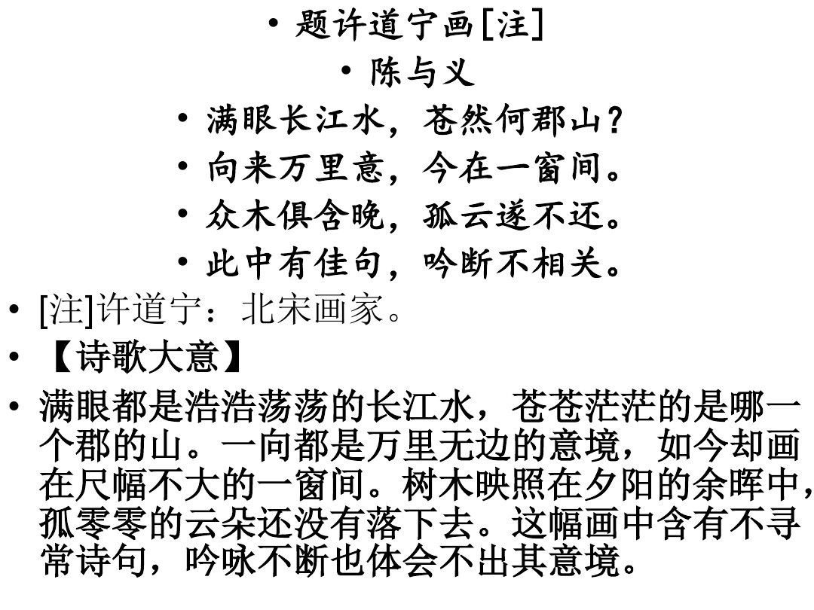

Slide 31
题许道宁画
陈与义
满眼长江水，苍然何郡山?
向来万里意，今在一窗间。
众木俱含晚，孤云遂不还。
此中有佳句，吟断不相关。
[注]许道宁:北宋画家。
1.下列对这首诗的赏析，不正确的一项是( )
A.这首题画诗写景兼抒情，并未刻意进行雕琢，却能够于简淡中见新奇。
B.山水是这幅画的主要元素，特别是江水，占据了画面上大部分的篇幅。
C.诗人透过一扇小窗远距离欣赏这幅画作，领略其表现的辽阔万里之势。
D.颈联具体写到苍茫暮色中的树木与浮云，也蕴含了欣赏者的主观感受。
2. 诗的尾联有什么含意?从中可以看出诗人对这幅画有什么样的评价? (6分)

Slide 32
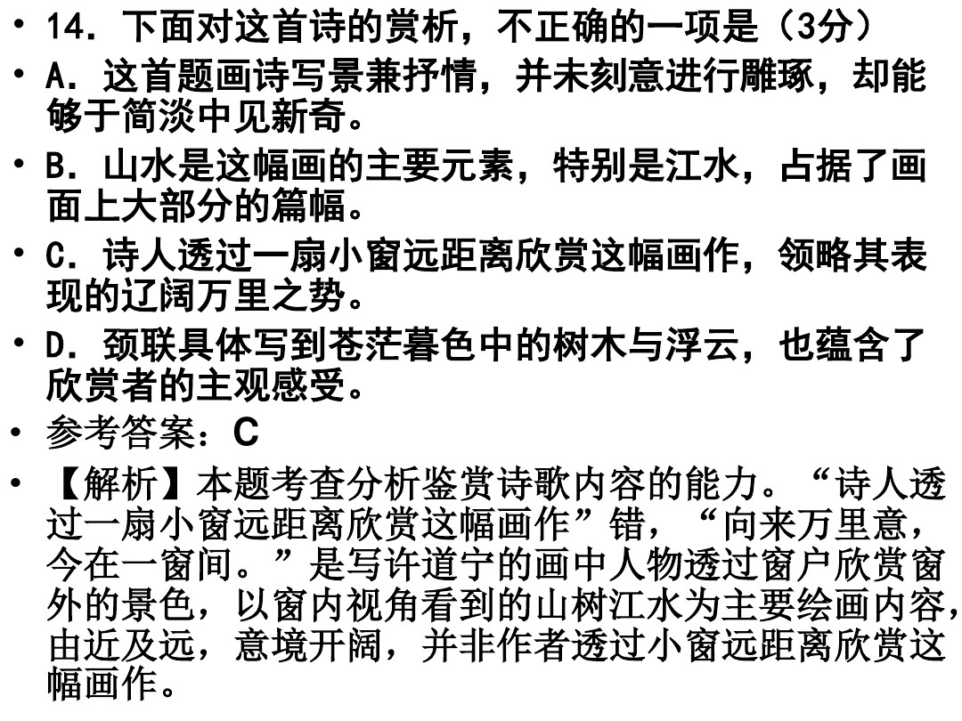

Slide 33
题许道宁画
陈与义
满眼长江水，苍然何郡山?
向来万里意，今在一窗间。
众木俱含晚，孤云遂不还。
此中有佳句，吟断不相关。
（1）含意：诗人觉得从画中能寻找到绝好的诗句来，但吟来吟去，总觉得不符合画意。
（2）评价：画家画的太好了，好到用诗句都无法形容。这是用衬托的手法，表达对画家作品的由衷赞叹。

Slide 34
【怎样才算读懂？】
1.
明白表层意思
•
能译出大意：时间、地点、人物、事情、景物
2.
领会深层意思
•
写出了什么意境（形象、氛围）
•
表达了什么情感（情绪、心境）
•
反映了什么思想（态度、观点）

Slide 35
如何领会深层意思？
题目
——
作者
——
注释
——
题材
——
内容
——
典型意象、情点

Slide 36
读题材、体裁
弄清诗歌的体裁，我们可以更好把握诗歌的内容、主旨及
作者的思想情感。
诗歌内容分类：
1
、怀古咏史
2
、咏物诗（托物言志）
3
、写景抒情
4
、边塞征战
5
、羁旅思乡
6
、赠友送别
7
、山水田园
8
、爱情闺怨
9
、哲理诗

Slide 37
长信秋词五首（其一）
王昌龄
金井梧桐秋叶黄，珠帘不卷夜来霜。
熏笼玉枕无颜色，卧听南宫清漏长。

Slide 38
(1)诗题为“秋词”，作者在诗中写了哪些意象？作用是什么？（6分）
诗中的环境和所抒写的景象都暗合“秋词”的要求，井边梧桐、深秋黄叶、秋夜冷霜、熏笼玉枕。
作用：
A、点明题意，向读者暗示，这是一首怨怒诗；
B、渲染烘托气氛，奠定凄清的感情基调

Slide 39
(2)这首诗在抒情手法上有何特点？表达了诗人怎样的感情。
抒情手法是借景抒情，借凄冷的深秋夜景，凄清的漏声,表达出宫女被剥夺了青春、自由和幸福，孤单寂寞、凄清黯淡的情怀。
无颜色”既是说明了室内用具的灰暗和夜已深了，更向读者暗示了主人公心情的黯淡。
“卧听清漏”“漏”前加“清”字，由于心境凄清，愁恨难眠，才感觉漏声凄清，漏声漫长。(抒情手法、景物特点、思想感情)

Slide 40
蝶恋花
李清照
泪湿罗衣脂粉满，四叠阳关，唱到千千遍。人道山长水又断，萧萧微雨闻孤馆。
惜别伤离方寸乱，忘了临行。酒盏深和浅，好把音书凭过雁，东莱不似蓬莱远。

Slide 41
1．请结合词的内容，赏析“惜别伤离方寸乱”中的“乱”字。（4分）
乱，即心绪纷乱。乱字，心理描写，真切传神地写出了离别之际千言万语一起涌上心头，却又无从说起的复杂心情，一片真情真态跃然纸上。

Slide 42
2．请简要分析上片中，词人是怎样抒情的
(1)词人抓住姐妹送别的典型细节泪湿罗衣，抒写真切的姐妹离别情。(挥泪送别的场景描写 )
(2）融情入景，潇潇微雨的景物描写中，融人了姐妹间绵绵的深情。
（3)人道山长水又断，一语双关。既绘出令人黯然神伤的景色，又流露出对姐妹情意被离别无情隔断的痛苦。

Slide 43
双调 大德歌秋
关汉卿
风飘飘，雨潇潇，便做陈抟也睡不着。
懊恼伤怀抱，扑簌簌泪点抛。
秋蝉儿噪罢寒蛩儿叫，淅零零细雨打芭蕉。

Slide 44
（1）这首元曲景物描写的特点是什么？其作用是什么？
抓住一个“声”字，通过描写风声、雨声、蝉鸣蟋蟀声、雨打芭蕉声不绝于耳，（1分）渲染了女主人公“懊恼伤怀”“泪点抛”的愁肠怨绪。（1分）

Slide 45
（2）作者采用了哪些艺术手法来表达“闺怨”之情，试作简要分析？
开篇以富有季节特征的景物起兴，为全诗定下了愁苦的基调；（1分）使用了陈抟的典故，抒写了秋风秋雨难成眠的愁怨；（1分）全曲由秋景入题，又以秋景作结，首尾呼应，由物及人，又由人及物，情景交融，（1分）抒发了女主人公久盼人归人未归的伤心和愁怨。

Slide 46
寒菊
宋 郑思肖
花开不并百花丛，独立疏篱趣未穷。
宁可枝头抱香死，何曾吹落北风中。

Slide 47
1．这首诗塑造了怎样的“寒菊”形象？主要运用了何种表现手法？（6分）
塑造了傲立不群（孤傲高洁），坚贞不屈的菊花形象。从“不并百花”“独立疏篱”中可看出不随时俗、孤高傲世。从“枝头抱香死，北风不落” 中突出其在肃杀的北风中，枯守枝头，抱香而死的不屈坚贞。（3分）运用了托物言志（或象征、拟人）的表现手法。借菊花的独立疏篱、抱香不凋，抒写了自己不惧强暴、忠于大宋的情怀。（3分）

Slide 48
2．这首诗表达了作者怎样的情感？请结合具体诗句进行分析。（5分）
抒发了不愿随从于世俗权贵、独守清高的人生追求和坚持气节、不仕元朝的爱国情操。(1分)
前两句写菊花远离百花丛，独自开放，表示自己不愿随从于世俗权贵，独守清高的精神。（2分）
后两句进一步写菊花宁愿枯死枝头，决不被北风吹落，表示自己诗人忠君报国、宁死不屈的精神。（2分）

